Slide 1
Machine Learning
Assignment 01
Amanda Tavares - up202103516
Arina Sanches - up202100371
Lirielly Nascimento - up202100370
Rita Cardoso - up202110019

Slide 2
Função GA e Função GB
Na função GA geramos um dataset sintético que tem um desempenho melhor do modelo A (significativamente) ao invés do modelo B.
Na função GB geramos um dataset sintético que tem um desempenho melhor do modelo B (significativamente) ao invés do modelo A.
Para testar os resultados gerados na comparação dos modelos usamos o wilcoxon para verificar suas significância estatística, neste teste usamos as seguintes hipóteses:
H0: AUCa = AUCb
H1: AUCa ≠ AUCb
Se p-value < 0.05, rejeitamos a hipótese nula com um nível de significância de 0.05 e concluímos que os AUCs são diferentes.

Slide 3
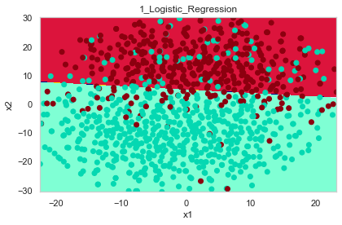
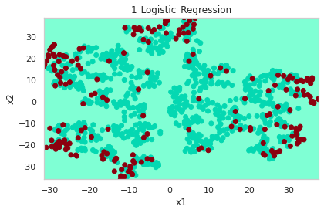
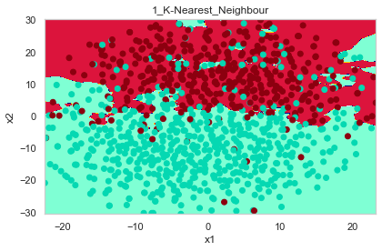
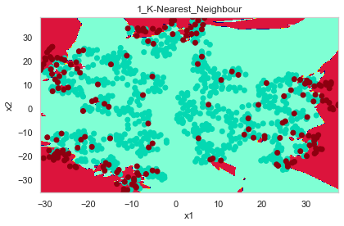
Logistic Regression e Nearest Neighbour
Função GA
Função GB
Dataset
Dataset
Muitas variáveis
Ruído
Não é balanceado
Desvio padrão entre Clusters é diferente

Slide 4
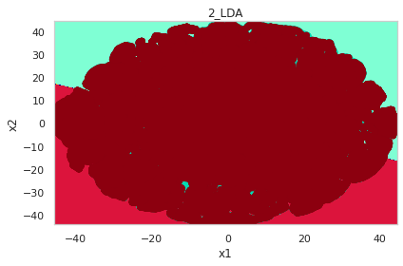
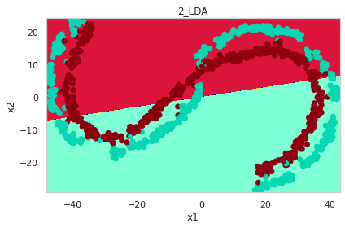
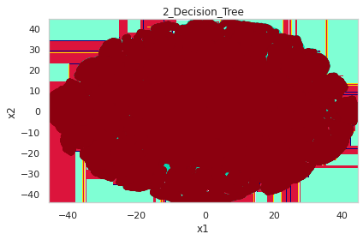
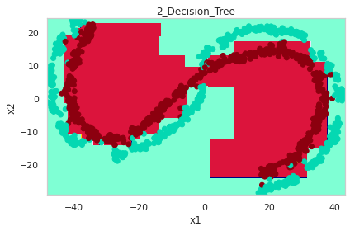
2. LDA e Decision Tree
Função GA
Função GB
Dataset
Dataset
Distribuição Normal
100.000 amostras, 15 variáveis e desvio padrão igual
Dataset Circular
1.000 amostras
Ruído

Slide 5
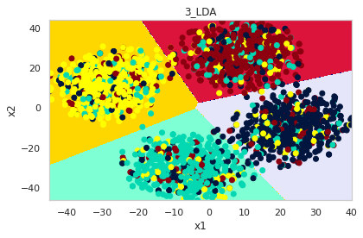
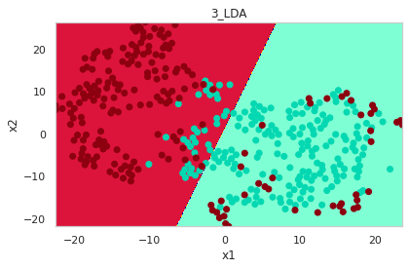
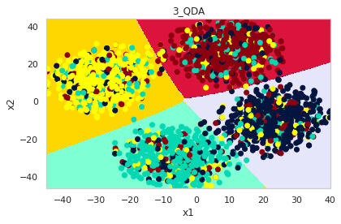
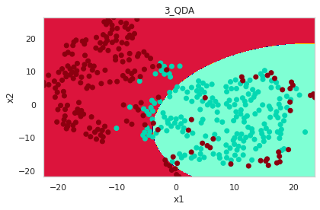
3. LDA e QDA
Função GA
Função GB
Dataset
Dataset
Muitas features
4 classes
Ruído
Mesmo desvio padrão
Dados não lineares
Desvio Padrão diferente

Slide 6
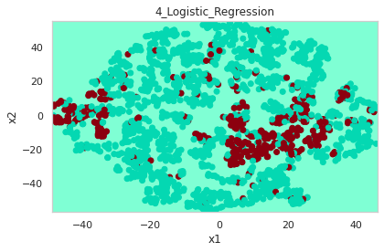
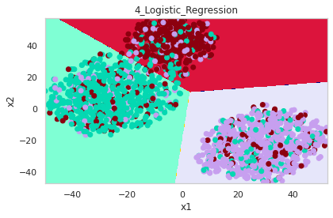

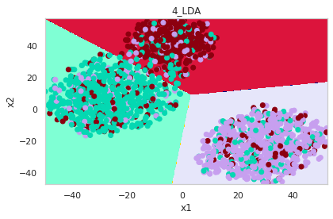
4. Logistic Regression e LDA
Função GA
Função GB
Dataset
Dataset
Feature com Distribuição Qui-Quadrado
Distribuição Normal
Target com 3 Classes

Slide 7
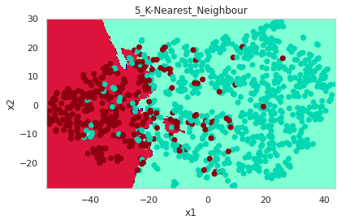
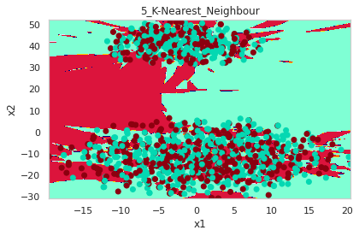
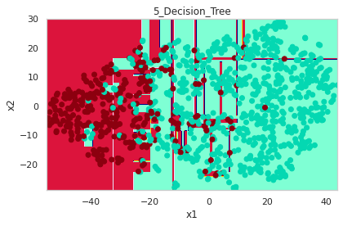
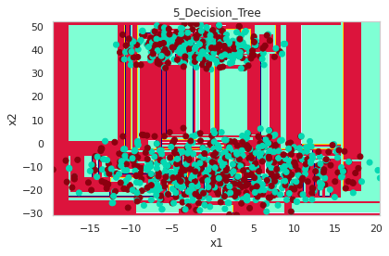
5. Nearest Neighbour e Decision Tree
Função GA
Função GB
Dataset
Dataset
Dados mais condensados, ou seja, os vizinhos da mesma classe são mais próximos
Muitas variáveis
Vizinhos próximos que não são da mesma classe

Slide 8
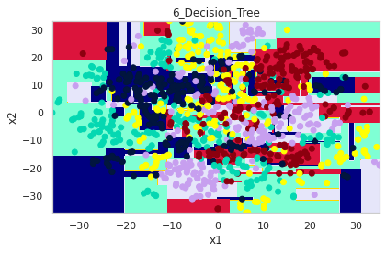
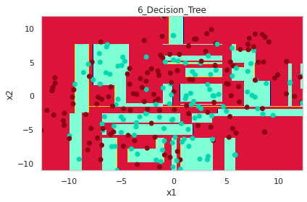
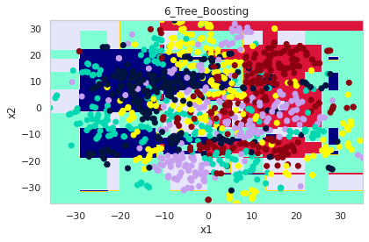
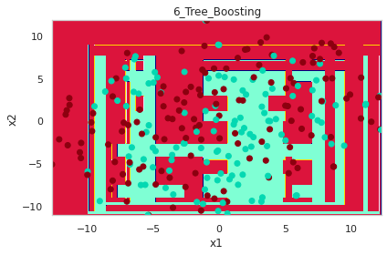
6. Decision Tree e Tree Boosting
Função GA
Função GB
Dataset
Dataset
Poucas observações
Muitas variáveis
Muito ruído
Muitas features
5 classes na variável target

Slide 9
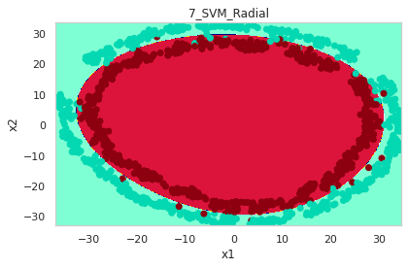
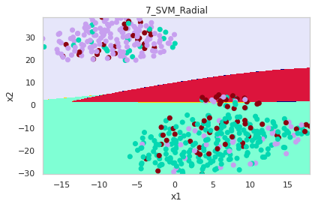
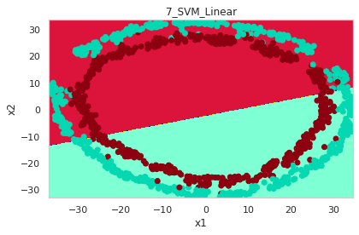
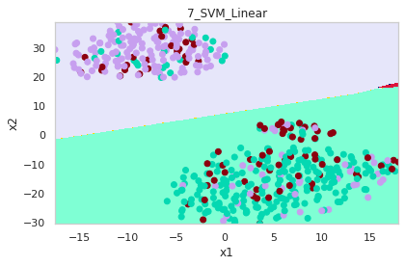
7. SVM radial e SVM linear
Função GA
Função GB
Dataset
Dataset
Dados circulares concêntricos
25 features
Com ruído
Classes não balanceadas

Slide 10
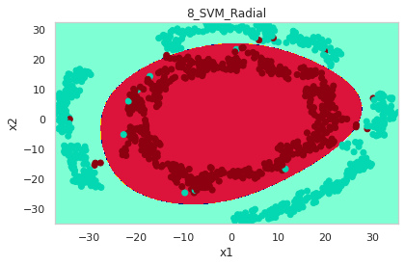
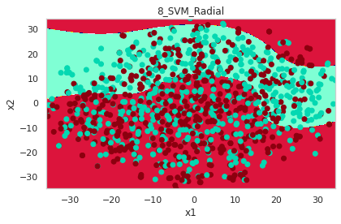
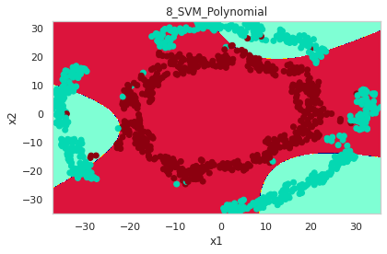
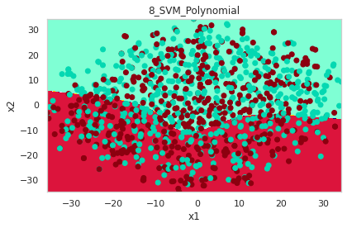
8. SVM radial e SVM polinomial
Função GA
Função GB
Dataset
Dataset
Dados circulares concêntricos
Dados circulares
10 features
Alto desvio padrão nos clusters
Com ruído

Slide 11
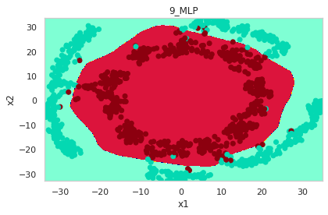
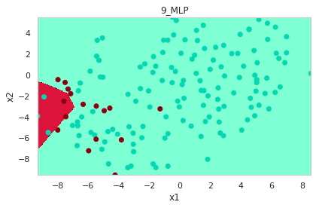
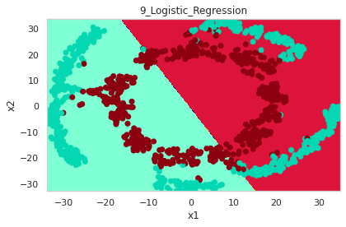
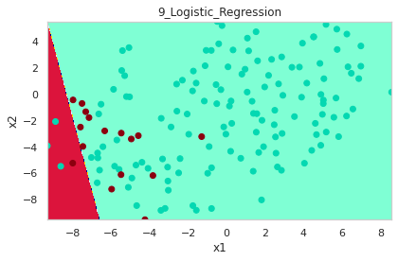
9. MLP e Logistic Regression
Função GA
Função GB
Dataset
Dataset
Dados circulares concêntricos
Com ruído
Dados balanceados
11 features
Dados normalizados

Slide 12
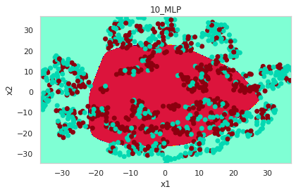
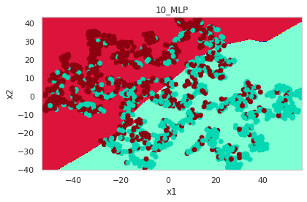
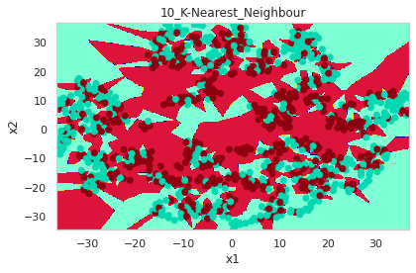
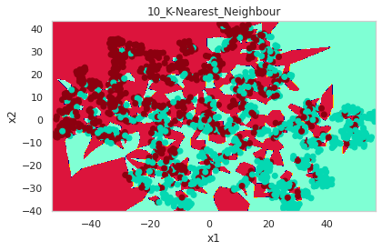
10. MLP e Nearest Neighbour
Função GA
Função GB
Dataset
Dataset
Dados circulares concêntricos
Com ruído
Dados com muito ruído

Slide 13
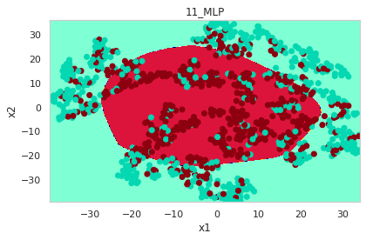
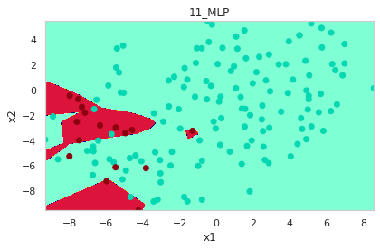
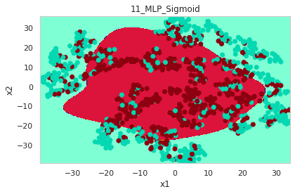
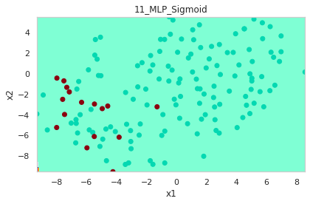
11. MLP ReLu e MLP Sigmoid
Função GA
Função GB
Dataset
Dataset
Dados concêntricos Circulares
com ruído
Poucas amostras, n=100
Dados desbalanceados
6 features

